Slide 1
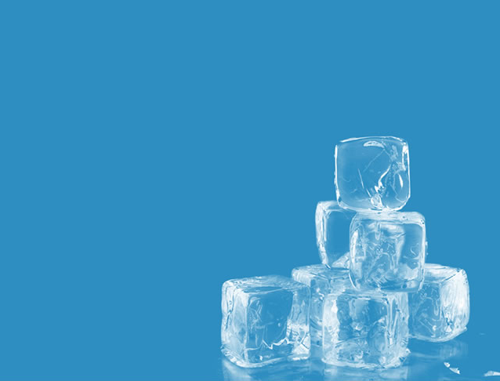


Slide 2
教材说明：
这篇课文讲的是一支探险队到南极去考察，在一个孤岛上，他们的打火器找不到了。探险队员用冰做成“冰透镜”，点燃了火。故事表现了探险队员顽强的意志品质和运用所学知识解决实际问题的聪明与智慧。

Slide 3
一、教学目的：
1、读课文内容，理解探险队员是怎样用冰取火的，并了解其中的道理。
2、有感情地朗读课文，体会探险队员们的聪明与智慧。
3、结合自己的实际，谈谈运用智慧和知识解决问题、克服困难的事例。
4、会认识本课15个生字、一个多音字以及会写八个生字。

Slide 4
二、教学重点民、难点：
结合自己的实际，学会运用智慧和知识解决问题、克服困难的方法。
三、教学准备：
凸透镜与南极的图片资料。
四、课时划分：2课时。

Slide 5
第一课时
导学过程：
一、导入新课：
出示学生收集到的有关南极的图片，让学生初步感知南极的气候，激发学生学习课文的兴趣。
同学们，在这么寒冷的地方，我们的科考队员最需要的是什么？那么，如果在没有火的前提下，会怎么办呢？今天，我们就来学习一个用冰取火的故事。板书课题。
学生一起读课题，读了课题后，你想了解哪些知识？
学生质疑。

Slide 6
二、初读课文：
1、这些问题，课文中给我们做了介绍，让我们一起去读课文，读时用所有可能的办法认识生字。读通句子。
2、抽读。
3、看看，通过刚才的读文，你都了解了什么？这里，引导学生读好课文。
4、你还有什么问题没有解决，分小组合作学生，小组讨论，在讨论的过程中，让学生了解南极的寒冷以及在那里火的作用之大，在这样的情况下，如果没有火那么会出现的结果。使同学们在学习、谈论的过程激发起他们深入学习课文的积极性。

Slide 7
三、选择自己喜欢的语句或感受深的段落，读给同桌听。

Slide 8
第二课时
课时目标：
通过多种形成的朗读，在朗读、讨论、感悟中理解文中所讲的知识。
导学过程：

Slide 9
一、继续学习课文：
今天我们来继续学习课文《用冰取火》
同学们想不想读一读课文呢？
学生读文。

Slide 10
二、细读课文讨论交流：
1、当大家绝望的时候，年轻的队员是怎么做的？
把你找到的句子，读给同学们听。
结合“语文天地”中的“找出表示时间的词语，试着用别的词语替换”。
他举着“冰透镜”，向着太阳，让太阳光穿过“冰透镜”，形成焦点，射在一团干燥蓬松的火绒上。一分钟，两分钟……火绒冒出一缕淡淡的青烟。又过了一会儿，火绒上出现了一个红点，接着便燃烧起来了。
在读这一句的时候，需要注意什么呢？
学生交流，总结：在朗读的时候，要注意文中的句号与感叹号。
自读，抽读，赛读此句，你都知道了什么？
体会探险队员的聪明才智与顽强的意志品质。

Slide 11
2、这篇文章中，你最喜欢哪一段？齐读最后一段。体会“他们欢呼、跳跃，像在欢庆一个重大的节日”的作用。思考：探险队员为什么这么做？

Slide 12
三、作业：
1、有感情地朗读课文。
2、学会写本课的生字。

